Slide 1
2024 – 2025 EĞİTİM YILI 3. SINIF 6. KURUL DEĞERLENDİRME
FÜ TEAD

Slide 2
VI. DERS KURULU: NÖROPSİKİYATRİ
14 Nisan – 02Mayıs 2025 : 3 Hafta
Kurul Toplam Ders Saati : 57 Saat Teorik, 2 saat pratik)
Pratik Sınav : -
Teorik Sınav : 2 Mayıs 2024
Ders Kurulu Başkanı :Doç. Dr. İrem TAŞCI
Başkan Yardımcısı :Doç. Dr. Mehmet Gürkan GÜROK

Slide 3
 | Hafta | Saat | Saat/Gün
2024-2025 VI. DERS KURULU | 3 | 64 | 4,27
2023-2024 VI. DERS KURULU | 4 | 63 | 3,15
2022-2023 VI. DERS KURULU | 4 | 62 | 3,10
2021-2022 V. DERS KURULU | 4 | 78 | 3,90
2020-2021 VIII. DERS KURULU | 4 | 77 | 3,85
2019-2020 VIII. DERS KURULU | 4 | 80 | 4,00
2018-2019 VIII. DERS KURULU | 4 | 86 | 4,30
2017-2018 VIII. DERS KURULU | 3 | 80 | 5,33
2016-2017 VIII. DERS KURULU | 3 | 80 | 5,33

Slide 4
SINAV VERİLERİ
Sınava Giren Öğrenci Sayısı | 270
Sınava Girmeyen Öğrenci Sayısı | 2
Toplam Soru Sayısı | 100 (0 P)
İptal Edilen Soru (Toplam) | 1

Slide 5
SINAV SORULARININ DAĞILIMI
DERSLER | TEORİK PUAN | PRATİK PUAN | TEORİK + PRATİK PUAN
Tıbbi Patoloji (1-10) | 10 |  | 10
Kulak Burun ve Boğaz Hastalıkları (11-12) | 2 |  | 2
Nükleer Tıp (13-14) | 2 |  | 2
Anesteziyoloji ve Reanimasyon (15-18) | 4 |  | 4
Göz Hastalıkları (19-25) | 7 |  | 7
Tıbbi Mikrobiyoloji (26-27) | 2 (1) |  | 2
Nöroloji (28-39) | 12 |  | 12
Ruh Sağlığı ve Hastalıkları (40-51) | 12 |  | 12
Radyoloji (52-55) | 4 |  | 4
Çocuk Sağlığı ve Hastalıkları (56-64) | 9 |  | 9
Tıbbi Farmakoloji (65-98) | 34 |  | 34
Enfeksiyon Hastalıkları (99-100) | 2 |  | 2
Toplam | 100 (99) |  | 100

Slide 6
ORTALAMA
YILLARA GÖRE İLGİLİ KURULDAKİ BAŞARI DURUMU GENEL ORTALAMA | PUAN
2024-2025 VI. DERS KURULU GENEL ORTALAMA | 74,44
2023-2024 VI. DERS KURULU GENEL ORTALAMA | 71,53
2022-2023 VI .DERS KURULU GENEL ORTALAMA | 83,73
2021-2022 V. DERS KURULU GENEL ORTALAMA | 75,30
2020-2021 VIII. DERS KURULU GENEL ORTALAMA | 85,39
2019-2020 VIII. DERS KURULU GENEL ORTALAMA | 86,60
2018-2019 VIII. DERS KURULU GENEL ORTALAMA | 72,81
2017-2018 VIII. DERS KURULU GENEL ORTALAMA | 75,46
2016-2017 VIII. DERS KURULU GENEL ORTALAMA | 66,75

Slide 7
PUANLAMA BARAJLI
Barajlı Nota Göre Dağılım | Toplam Not | Teorik Not | Pratik Not
Sınav Puanlaması: | 100 | 100 | 0
En Yüksek Not: | 95,96 1 KİŞİ | 95,96 1 KİŞİ
En Düşük Not: | 26,87 1 KİŞİ | 26,87 1 KİŞİ
Ortalama | 74,44 | 74,44
Başarı % | 74,44 | 74,44
SINAVA GİREN ÖĞRENCİ SAYISI = 270

Slide 8
PUANLAMA HAM
Ham Nota Göre Dağılım | Toplam Not | Teorik Not | Pratik Not
Sınav Puanlaması: | 100 | 100 | 0
En Yüksek Not: | 95,96 1 KİŞİ | 95,96 1 KİŞİ
En Düşük Not: | 37,38 1 KİŞİ | 37,38 1 KİŞİ
Ortalama | 75,05 | 75,04 | 0,00
Başarı % | 75,05 | 75,04
SINAVA GİREN ÖĞRENCİ SAYISI = 270

Slide 9
NOT DAĞILIMI
 |  | BARAJLI NOTA GÖRE DAĞILIM |  |  |  | HAM NOTA GÖRE DAĞILIM
 |  | NOT ARALIĞI | SAYI | YÜZDE | TOPLAM | NOT ARALIĞI | SAYI | YÜZDE | TOPLAM
Ortalama Üstü Not Alan Öğrencilerin Dağılımı |  | >=90 | 6 | 2,23 | 140 KİŞİ % 51,86 | >=90 | 6 | 2,23 | 139 KİŞİ % 51,49
 |  | >=80-90 | 69 | 25,56 |  | >=80-90 | 70 | 25,93
 |  | >=74,44-80 | 65 | 24,08 |  | >=75,05-80 | 63 | 23,34
 |  | ORTALAMA= 74,44 |  |  |  | ORTALAMA= 75,05
Ortalama Altı Not Alan Öğrencilerin Dağılımı |  | >=70-74,44 | 51 | 18,89 | 130 KİŞİ % 48,15 | >=70-75,05 | 56 | 20,75 | 131 KİŞİ % 48,52
 |  | >=60-70 | 64 | 23,71 |  | >=60-70 | 63 | 23,34
 |  | >=50-60 | 10 | 3,71 |  | >=50-60 | 9 | 3,34
 |  | >=40-50 | 3 | 1,12 |  | >=40-50 | 1 | 0,38
 |  | >=30-40 | 1 | 0,38 |  | >=30-40 | 2 | 0,75
 |  | >=20-30 | 1 | 0,38 |  | >=20-30 | 0 | 0
 |  | >=10-20 | 0 | 0 |  | >=10-20 | 0 | 0
 |  | <10 | 0 | 0
 |  |  |  |  |  | <10 | 0 | 0

Slide 10
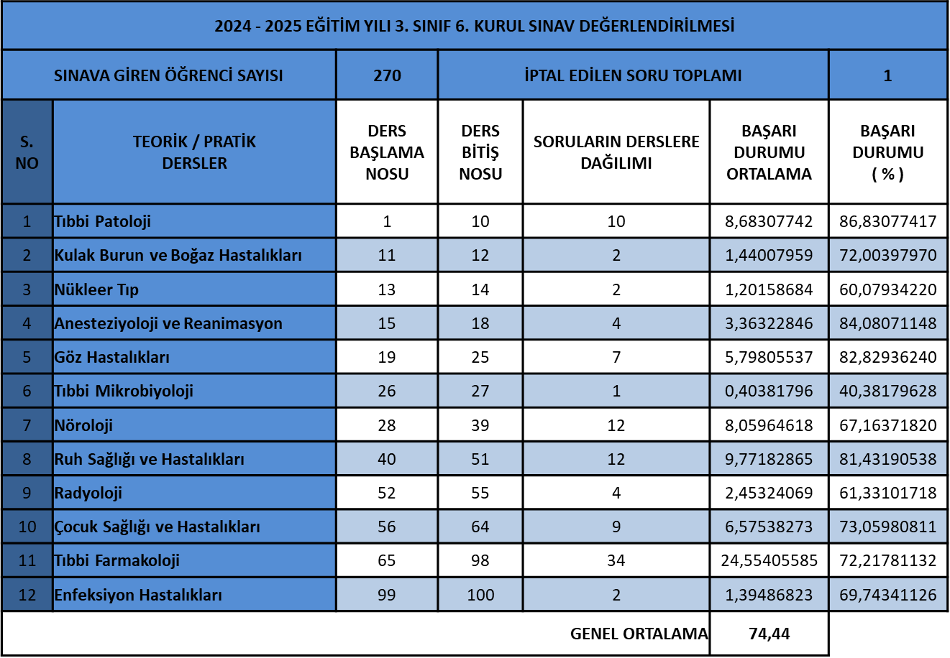

Slide 11
BARAJA TAKILAN ÖĞRENCİ SAYISI (DERS GRUPLARINA GÖRE)
SINAV-DERS ADI | Tıbbi Patoloji | Kulak Burun ve Boğaz Hastalıkları | Nükleer Tıp | Anesteziyoloji ve Reanimasyon | Göz Hastalıkları | Tıbbi Mikrobiyoloji
Uygulama Türü | Teorik | Teorik | Teorik | Teorik | Teorik | Teorik
Not Değeri | 10 | 2 | 2 | 4 | 7 | 2
Değerlendirme Türü | Soru | Soru | Soru | Soru | Soru | Soru
Öğrenci Sayısı (%) | 0 % 0 | 18 % 6,67 | 35 % 12,97 | 2 % 0,75 | 4 % 1,49 | 115 % 42,6
SINAV-DERS ADI | Nöroloji | Ruh Sağlığı ve Hastalıkları | Radyoloji | Çocuk Sağlığı ve Hastalıkları | Tıbbi Farmakoloji | Enfeksiyon Hastalıkları
Uygulama Türü | Teorik | Teorik | Teorik | Teorik | Teorik | Teorik
Not Değeri | 12 | 12 | 4 | 9 | 34 | 2
Değerlendirme Türü | Soru | Soru | Soru | Soru | Soru | Soru
Öğrenci Sayısı (%) | 11 % 4,08 | 3 % 1,12 | 28 % 10,38 | 4 % 1,49 | 3 % 1,12 | 19 % 7,04

Slide 12
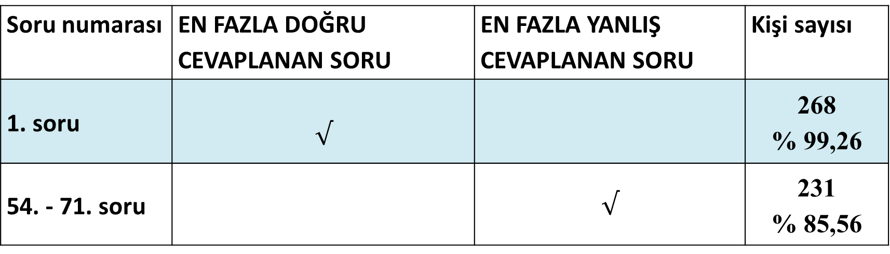
EN FAZLA DOĞRU VE YANLIŞ CEVAPLANAN SORULAR
Soru numarası | EN FAZLA DOĞRU CEVAPLANAN SORU | EN FAZLA YANLIŞ CEVAPLANAN SORU | Kişi sayısı
1. soru | $$√$$ |  | 268 % 99,26
54. - 71. soru |  | $$√$$ | 231 % 85,56

Slide 13
EN FAZLA DOĞRU CEVAPLANAN SORU
1- SSS'de myelin yapan hücreler hangisidir?
a) Nöron (0)
b) Mikroglia (0)
c) Ependim hücresi (1)
d) Astrosit (1)
e) Oligodendrosit (268)

Slide 14
EN FAZLA YANLIŞ CEVAPLANAN SORULAR
54-Serebral Apse-Tümör ayrımında en etkin Radyolojik Görüntüleme Modalitesi hangisidir?
a) Kranial Röntgenografi (3)
b) Kontrastlı Beyin Tomografisi (87)
c) Kontrastlı Beyin MR (109)
d) Serebral DSA anjiografisi (32)
e) Kranial Difüzyon MR (39)

Slide 15
71- 28 yaşında kadın bir hasta, uzun süreli dikkatini toparlayamama, başladığı işi bitirememe, dış uyaranlara kolay tepki, zamanı etkin kullanamama, dürtüsellik ve fazla konuşma şikayetleri ile psikiyatri uzmanına başvuruyor. Daha önce bir tedavi almamış hastaya doktor birkaç soru daha sorduktan sonra bir reçete yazmış ve ilacını düzenli kullanmasına dikkat çekmiştir. Aşağıdaki sorulardan hangisi doktorun hastaya sorduğu ve cevabı ile tedaviyi değiştirebilme potansiyeli olan sorulardan biri olamaz?
a) Gebelik şüpheniz var mı? (1)
b) Ailenizde madde kullanımı ve bağımlılık geçmişi olan var mı?
c) Daha önceden geçirilmiş ruhsal olarak yükseldiğiniz, aşırı mutlu, aşırı özgüvenli, az uyuyup az yediğiniz, cinsel dürtülerinizin arttığı bir dönem oldu mu? (71)
d) Astım, KOAH gibi kronik bir solunum sistemi hastalığınız var mı? (39)
e) Kalp atım hızınızda veya kan basıncınızda tedavi gerektiren bir yükseklik oldu mu? (15)

Slide 16
DERS BAZINDA EN FAZLA DOĞRU VE YANLIŞ CEVAPLANAN SORULAR
DERSLER | DOĞRU |  | YANLIŞ
 | SORU NO | KİŞİ SAYI / % | SORU NO | KİŞİ SAYI / %
Tıbbi Patoloji | 1 | 268 (%99,26) | 10 | 160 (%59,26)
Kulak Burun ve Boğaz Hastalıkları | 12 | 245 (%90,75) | 11 | 112 (%41,49)
Nükleer Tıp | 14 | 192 (%71,12) | 13 | 110 (%40,75)
Anesteziyoloji ve Reanimasyon | 18 | 266 (%98,52) | 15 | 143 (%52,97)
Göz Hastalıkları | 25 | 249 (%92,23) | 20 | 93 (%34,45)
Tıbbi Mikrobiyoloji | 26 | 155 (%57,41) | 26 | 115 (%42,6)
Nöroloji | 33 | 267 (%98,89) | 30 | 194 (%71,86)
Ruh Sağlığı ve Hastalıkları | 48 | 266 (%98,52) | 40 | 119 (%44,08)
Radyoloji | 53 | 234 (%86,67) | 54 | 231 (%85,56)
Çocuk Sağlığı ve Hastalıkları | 60 | 262 (%97,04) | 62 | 216 (%80)
Tıbbi Farmakoloji | 85 | 265 (%98,15) | 71 | 231 (%85,56)
Enfeksiyon Hastalıkları | 99 | 201 (%74,45) | 100 | 79 (%29,26)

Slide 17
GÜVENİRLİK
Reliability Calculator
created by Del Siegle (del.siegle@uconn.edu) for EPSY 5601
Questions | Subjects
99 | 270
Cronbach's Alpha | 0,83
Split-Half (odd-even) Correlation | 0,72
Spearman-Brown Prophecy | 0,83
Mean for Test | 74,29
Standard Deviation for Test | 8,84
KR21 | 0,77
KR20 | 0,83

Slide 18
SINAV ZORLUK İNDEKSİ
 | Zorluk indeksi | Yorum
2024-2025 | 74,35 | KOLAY
2023-2024 | 71,34 | KOLAY
2022-2023 | 81,6 | ÇOK KOLAY
2021-2022 | 76,7 | KOLAY
2020-2021 | ONLİNE | ONLİNE
2019-2020 | ONLİNE | ONLİNE
2018-2019 | 72,5 | KOLAY

Slide 19
SINAV AYIRT EDİCİLİK İNDEKSİ
Sorunun Niteliği (Ayırt Edicilik) | Sayı (%) | Çok Kolay (%) | Kolay (%) | Orta Güçlükte (%) | Zor (%) | Çok Zor (%)
Bilenle bilmeyeni ayırt edebilen | 11 % 11,12 |  | 5 | 4 | 2
Bilenle bilmeyeni tam ayırt edemeyen (Gözden geçirilmeli) | 17 % 17,18 | 1 | 11 | 4 | 1
Bilenle bilmeyeni ayırt edemeyen (Düzeltilmeli, geliştirilmeli) | 20 % 20,21 | 7 | 9 | 3 | 1
Bilenle bilmeyeni ayırt edemeyen (Mutlaka testten çıkarılması gereken) | 51 % 51,52 | 42 | 5 | 1 | 1 | 2
TOPLAM | 99 % 100 | 50 % 50,51 | 30 % 30,31 | 12 % 12,13 | 5 % 5,06 | 2 % 2,03

Slide 20
DEĞİŞKENLER Katılım: 12 | 1-Tamamen katılmıyorum |  | 2-Kısmen katılmıyorum |  | 3-Kararsızım |  | 4-Kısmen Katılıyorum |  | 5- Tamamen Katılıyorum
 | Sayı (%) |  | Sayı (%) |  | Sayı (%) |  | Sayı (%) |  | Sayı (%)
1.Kurulun amaç ve öğrenim hedeflerine ulaşmak için teorik ve pratik ders konu ve saatleri yeterliydi. | 1 | 8,3 |  |  | 1 | 8,3 | 2 | 16,7 | 8 | 66,7
2. Kurul süresince bireysel çalışıp anlamamız için yeterli serbest çalışma saati ayrılmıştı. | 1 | 8,3 | 1 | 8,3 | 2 | 16,7 | 3 | 25,0 | 5 | 41,7
3.Kurul içindeki ders konuları birbirlerini tamamlıyordu. |  |  |  |  |  |  | 2 | 16,7 | 10 | 83,3

Slide 21
DEĞİŞKENLER Katılım: 9 | 1-Tamamen katılmıyorum |  | 2-Kısmen katılmıyorum |  | 3-Kararsızım |  | 4-Kısmen Katılıyorum |  | 5- Tamamen Katılıyorum
 | Sayı (%) |  | Sayı (%) |  | Sayı (%) |  | Sayı (%) |  | Sayı (%)
4.Kurul programına öğretim üyeleri uydu. | 2 | 16,7 | 1 | 8,3 | 1 | 8,3 | 1 | 8,3 | 7 | 58,3
5.Program değişiklikleri zamanında bildirildi. | 4 | 33,3 | 1 | 8,3 |  |  |  |  | 7 | 58,3
6.Konuları anlatan öğretim üyeleri hastalık ve sağlıkla ilişkileri açıkladılar. |  |  | 1 | 8,3 |  |  | 2 | 16,7 | 8 | 75,0

Slide 22
DEĞİŞKENLER Katılım : 9 | 1-Tamamen katılmıyorum |  | 2-Kısmen katılmıyorum |  | 3-Kararsızım |  | 4-Kısmen Katılıyorum |  | 5- Tamamen Katılıyorum
 | Sayı (%) |  | Sayı (%) |  | Sayı (%) |  | Sayı (%) |  | Sayı (%)
7.Dersler anlamamı kolaylaştıracak içerikte ve yoğunluktaydı. |  |  |  |  | 2 | 1,6 | 1 | 8,3 | 9 | 75
8.Görsel ve işitsel materyaller ( video, maket, slayt) anlamamı kolaylaştırdı. |  |  |  |  | 1 | 8,3 | 2 | 16,7 | 9 | 75
9.Bu ders kurulundaki öğrendiğim bilgiler mesleğe karşı ilgimi artırdı. |  |  |  |  |  |  | 3 | 25 | 9 | 75

Slide 23
DEĞİŞKENLER Katılım : 9 | 1-Tamamen katılmıyorum |  | 2-Kısmen katılmıyorum |  | 3-Kararsızım |  | 4-Kısmen Katılıyorum |  | 5- Tamamen Katılıyorum
 | Sayı (%) |  | Sayı (%) |  | Sayı (%) |  | Sayı (%) |  | Sayı (%)
10.Öğretim üyeleri interaktif ders işleyerek derslerde dikkatimizi canlı tuttu. | 3 | 25 |  |  | 1 | 8,3 |  |  | 8 | 66,7
11.Kuruldaki pratikler dersi anlamamı kolaylaştırdı. | 2 | 16,7 | 1 | 8,3 | 1 | 8,3 |  |  | 8 | 66,7
12.Kurul sürecinde kullanılan derslik, laboratuvar gibi fiziksel ortamlar ve kullanılan materyaller yeterliydi |  |  |  |  | 4 | 33,3 | 1 | 8,3 | 7 | 58,3

Slide 24
DEĞİŞKENLER Katılım :9 | 1-Tamamen katılmıyorum |  | 2-Kısmen katılmıyorum |  | 3-Kararsızım |  | 4-Kısmen Katılıyorum |  | 5- Tamamen Katılıyorum
 | Sayı (%) |  | Sayı (%) |  | Sayı (%) |  | Sayı (%) |  | Sayı (%)
13.Bu kurulda aldığım eğitimden memnunum. |  |  |  |  | 4 | 33,3 | 1 | 8,3 | 7 | 58,3
14.Kurulun amaç ve öğrenim hedeflerine ulaştığımı düşünüyorum. |  |  |  |  | 2 | 16,7 | 1 | 8,3 | 9 | 75
15.Kurul sonu sınavının kurul boyu öğretilenleri kapsadığını ve öğrendiklerimi nesnel bir şekilde ölçtüğünü düşünüyorum. |  |  | 1 | 8,3 | 1 | 8,3 | 3 | 25 | 7 | 58,3
16.Kurulda uygulanan zıt panel ilgili dersteki (Farmakoloji) başarımı arttırdı. | 1 | 8,3 | 2 | 16,7 | 1 | 8,3 | 1 | 8,3 | 7 | 58,3

Slide 25
KURULLA İLGİLİ ÖĞRENCİLERİN OLUMLU GÖRÜŞLERİ
*Olumlu Ve Olumsuz Öğrenci Geri Bildirimleri Kurul Değerlendirme Toplantısında Gündeme Getirilerek Değerlendirilmiştir.

Slide 26
KURULLA İLGİLİ ÖĞRENCİLERİN OLUMSUZ GÖRÜŞLERİ
*Olumlu Ve Olumsuz Öğrenci Geri Bildirimleri Kurul Değerlendirme Toplantısında Gündeme Getirilerek Değerlendirilmiştir.

Slide 27
TEŞEKKÜRLER

